Slide 1
六年级上册
比的认识——
当数学遇见传统文化
北师大版六年级上册 第六单元
2026年

Slide 2
内容导航
01
02
03
生活启航
概念深探
智慧应用
从生活情境出发，初步认识“比”的含义
掌握比的化简方法，理解比与分数、除法的内在联系
运用比解决实际问题，感受传统文化中的数学智慧

Slide 3
01
生活启航
万物皆有度，比中见乾坤
从调配蜂蜜水到图形缩放，发现生活中的“比”
从调配蜂蜜水到图形缩放，发现生活中的"比"

Slide 4
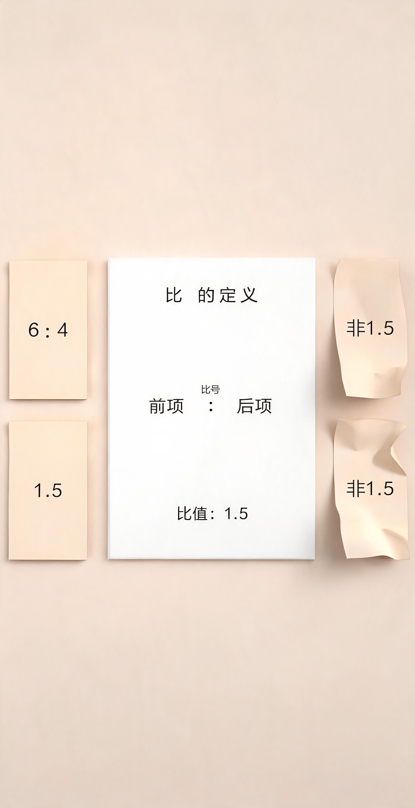



图形中的长宽比
形状像不像，关键在长与宽的倍数关系
发现规律
图片 | 长 | 宽 | 长÷宽 | 形状
图A | 6 | 4 | 1.5 | 协调
图B | 3 | 2 | 1.5 | 协调
图D | 12 | 8 | 1.5 | 协调
图C | — | — | 非1.5 | 变形
图E | — | — | 非1.5 | 变形
比的定义
6÷4 写作 6∶4，读作"6比4"
前项、后项与比号
6 是前项，4 是后项，"∶"是比号
比值 = 前项÷后项 = 1.5
6∶4 的比值为 1.5

Slide 5









速度与单价中的比
比无处不在——谁更快？谁更便宜？比的背后都是除法
速度之比 · 衡量快慢
单价之比 · 衡量贵贱
马拉松选手
A种苹果
40km ÷ 2时 → 40∶2
9元 ÷ 2kg → 9∶2
骑车人
B种苹果
45km ÷ 3时 → 45∶3
15元 ÷ 3kg → 15∶3
核心
C种苹果
路程÷时间=速度，比值越大越快
12元 ÷ 3kg → 12∶3
总价÷数量=单价，比值越小越便宜
甜度
画面比例
命中率
砂糖与水的比
长与宽的比
进球数与射门数的比

Slide 6



比与分数除法的联系
比是除法的另一种写法，分数是除法的另一种读法——三者同根同源
 | 名称 | 符号 | 对应项 | 结果
比 | 前项 ∶ 后项 | ∶（比号） | 前项 / 后项 | 比值
分数 | 分子 — 分母 | ——（分数线） | 分子 / 分母 | 分数值
除法 | 被除数 ÷ 除数 | ÷（除号） | 被除数 / 除数 | 商
6∶4 = 6÷4 = 6/4 = 1.5 — 三者可以互相转化，本质都是表示两个数量的倍数关系
比的后项不能为 0，这与除法中除数不能为 0、分数中分母不能为 0 完全一致
利用这层联系，比的化简可转化为分数约分，求比值可转化为除法计算

Slide 7
02
概念深探
大道至简，万变归宗
化简比、求比值，探寻比与分数、除法的奥秘
化简比、求比值，探寻比与分数、除法的奥秘

Slide 8
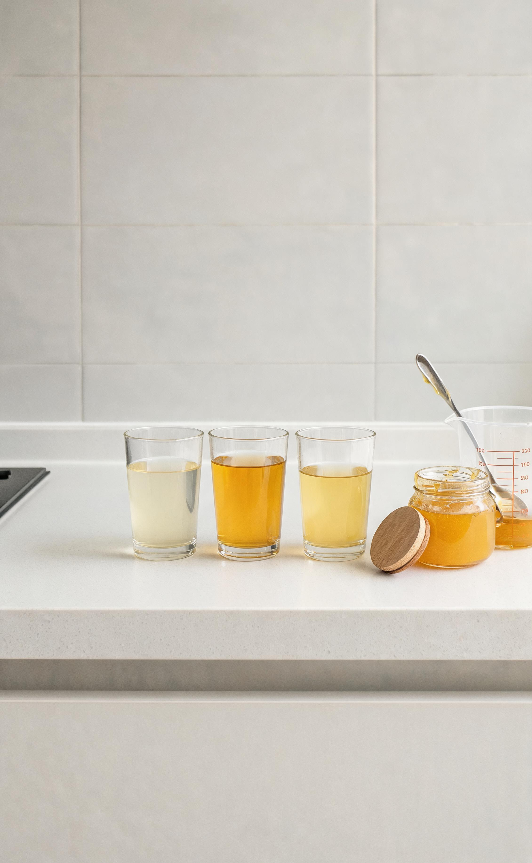
哪杯水更甜
水与蜂蜜比例不同，但甜度可能一模一样
三杯蜂蜜水配比
杯号 | 原始比 | 化简比 | 蜂蜜占比
第一杯 | 10g蜂蜜+125g水 | 10∶125→2∶25 | 较低
第二杯 | 6g蜂蜜+50g水 | 6∶50→3∶25 | 最高，最甜
第三杯 | 6.4g蜂蜜+400g水 | 6.4∶400→2∶125 | 最低
化简比的基本依据
比的前项和后项同时乘或除以相同的数（0除外），比值不变——这与分数的基本性质完全一致

Slide 9


化简比的方法
化简比三步法：看类型、定方法、验互质
整数比
小数比
分数比
24∶42 → 4∶7
0.7∶0.8 → 7∶8
通分后化简 → 最简整数比
找最大公因数 6
前后项同乘 10 化为整数
先通分或乘分母最小公倍数化为整数
前后项同除以 6：24÷6=4，42÷6=7
→ 7∶8
再按整数比化简
检验：4 和 7 互质
检验：7 和 8 互质
结果必须前后项互质，不能保留小数或分数

Slide 10


求比值的技巧
化简比 vs 求比值
0.75
4
³/₅
操作 | 24∶42 的结果 | 本质
化简比 | 4∶7 | 仍是一个比
求比值 | 4/7 | 是一个数
24 ÷ 32
56 ÷ 14
15 ÷ 25
小数
整数
分数
化简比的结果必须是最简整数比，求比值的结果是一个具体数值
投篮命中率
0.68
0.65
0.68
不马虎 投篮25次，投中17次
不马虎
奇思
0.65
25投17中
20投13中
奇思 投篮20次，投中13次
比值越大，命中率越高

Slide 11
03
智慧应用
古法今用，数韵流长
按比分配解难题，品读《墨经》《九章算术》中的比
按比分配解难题，品读《墨经》《九章算术》中的比

Slide 12
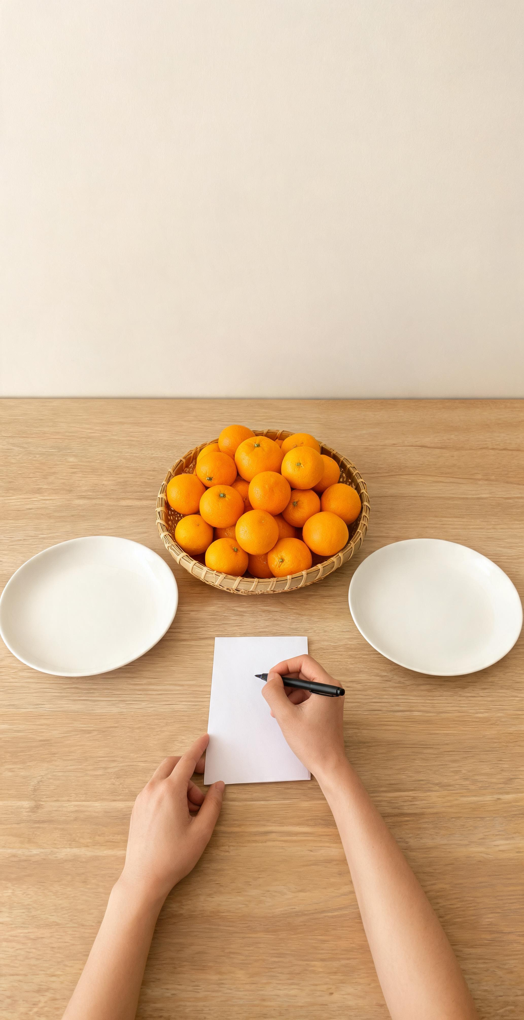
按比分橘子
按比分，就是把总量按比例拆成若干份，每份数量相等
归一法
分数法
VS
01
总份数：3+2=5份
01
1班占3/5：140×3/5=84个
02
每份数量：140÷5=28个
02
2班占2/5：140×2/5=56个
03
1班：28×3=84个，2班：28×2=56个
03
验证：84+56=140，84∶56=3∶2

Slide 13



生活中的按比分配
从饮食调配到土地规划，按比分配无处不在
巧克力奶 — 饮食调配
什锦糖 — 商业配比
长方形土地 — 建筑规划
巧克力∶奶 = 2∶9
奶糖∶水果糖∶酥糖 = 2∶4∶3
总量 450kg
长∶宽 = 5∶3，周长 160m
巧克力 440g，需奶 1980g（440÷2×9）
奶糖 100kg（450÷9×2）
半周长 80m，总份数 8
巧克力 280g，总质量 1540g
（280÷2×11）
水果糖 200kg（450÷9×4）
长 50m（80÷8×5）
酥糖 150kg（450÷9×3）
宽 30m（80÷8×3）
面积 1500m²
3
大类场景
饮食调配
商业配比
建筑规划

Slide 14
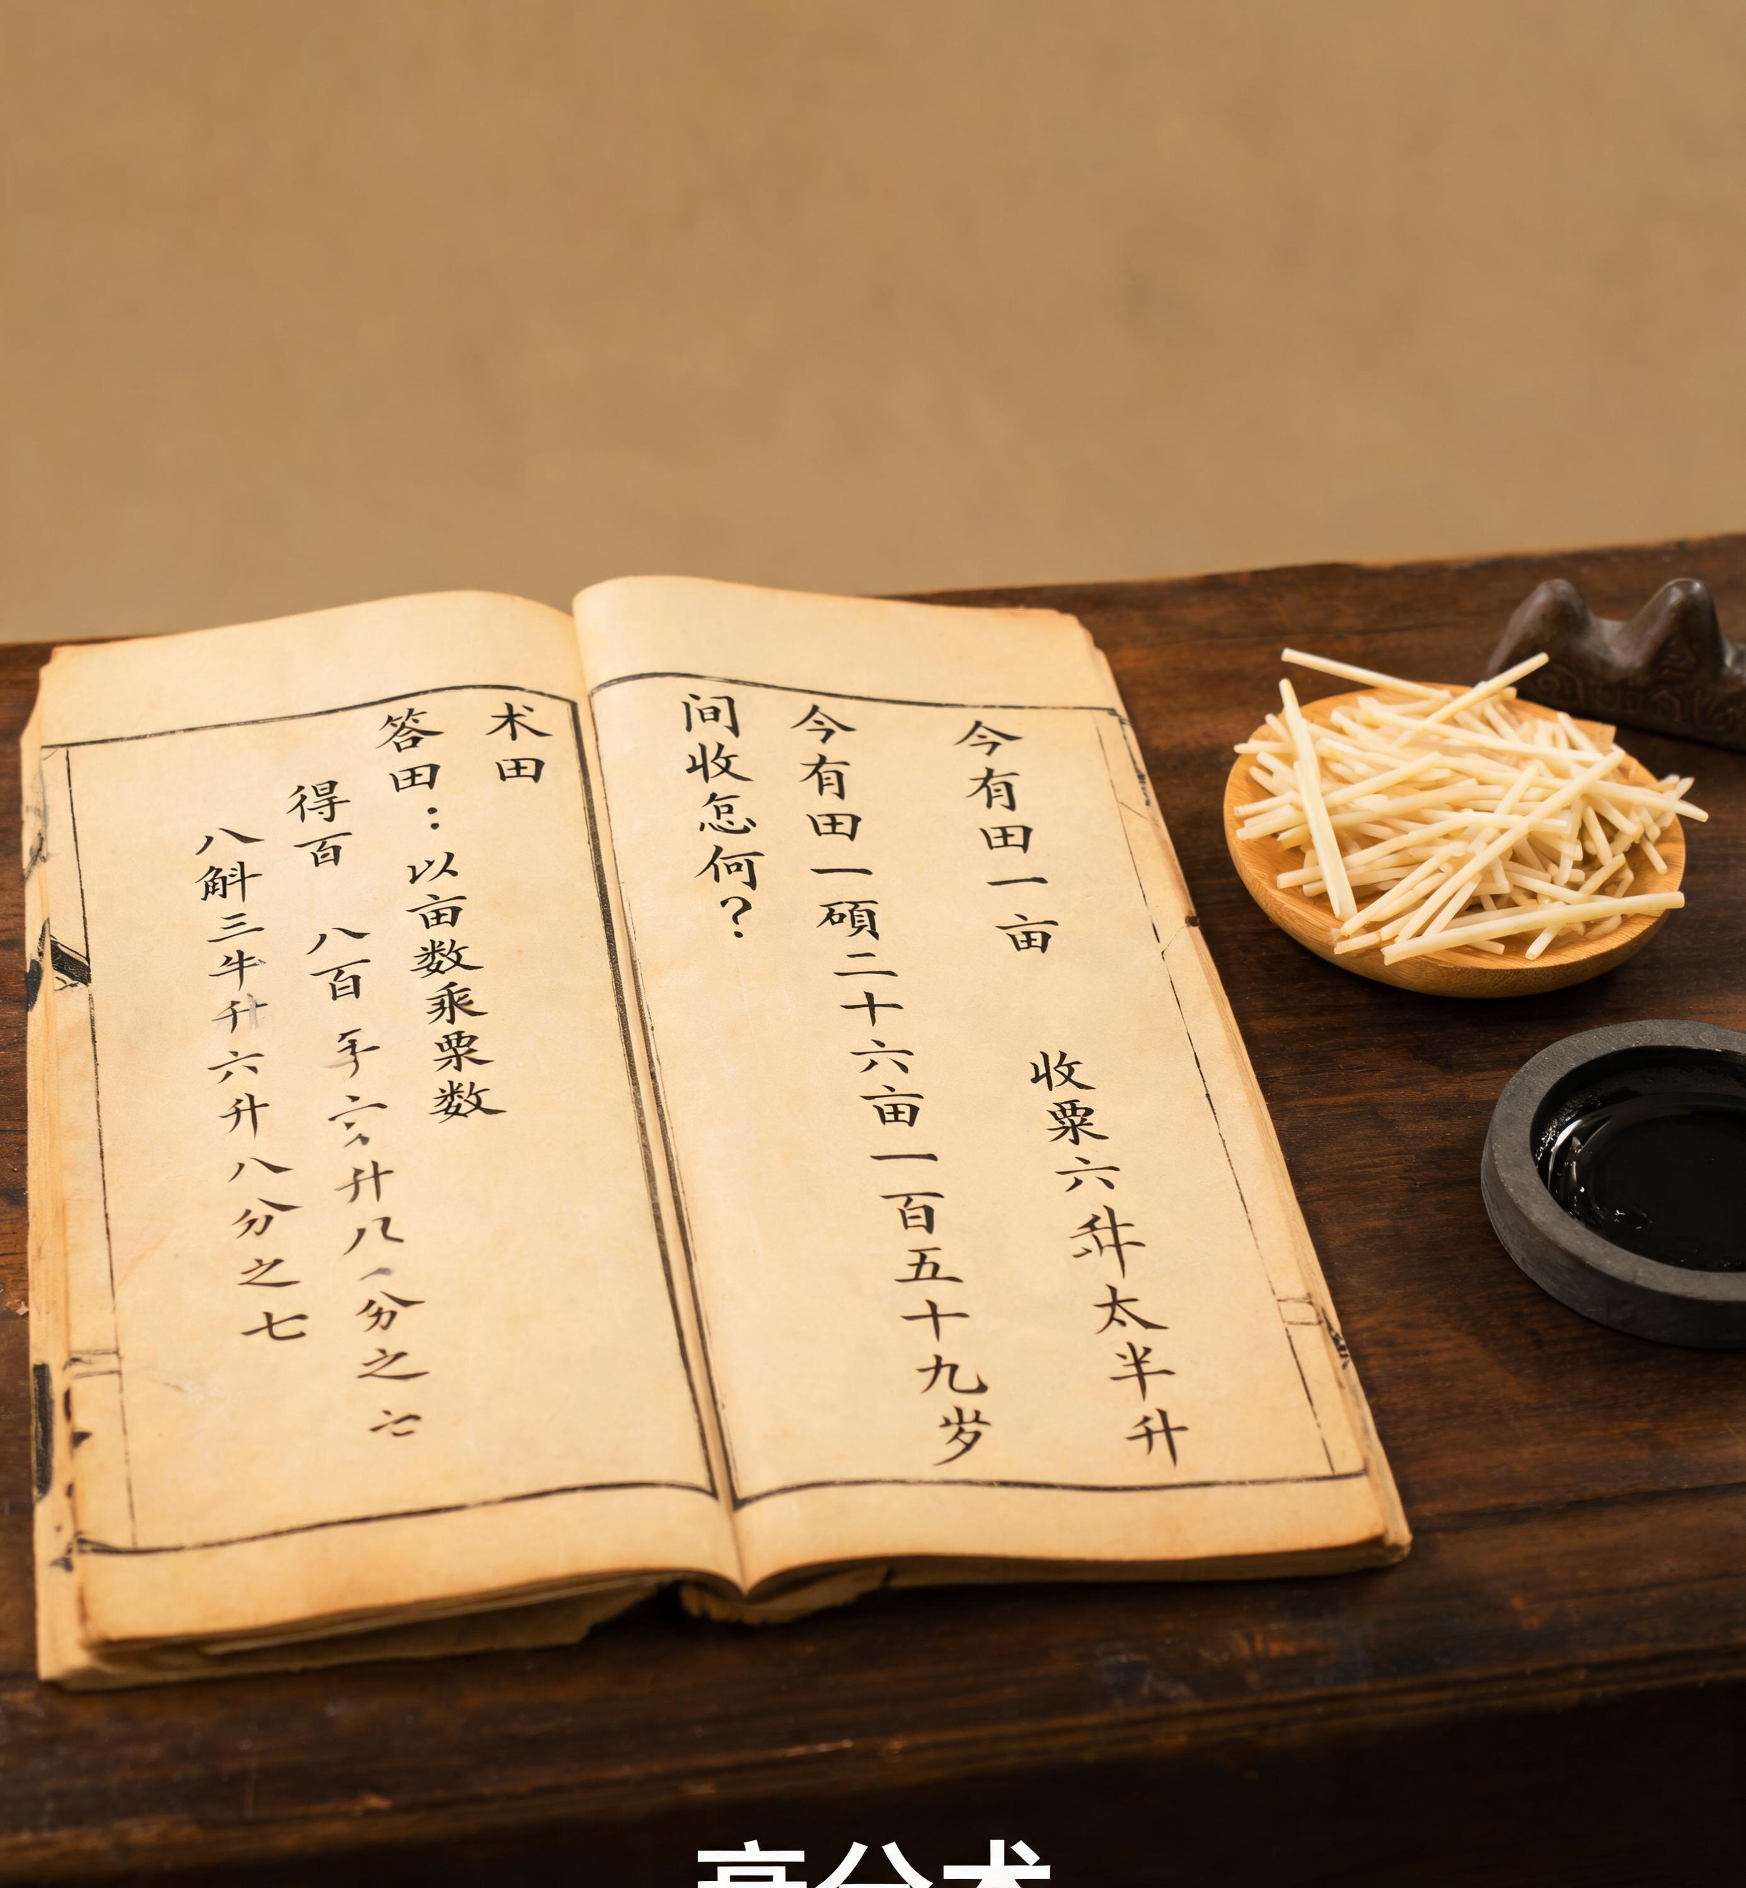
古人的比智慧
古人早在千年前就用比来分配赋税、调和音律、规划城池
《九章算术》衰分术
"衰分"即按递减比例分配，如甲∶乙∶丙 = 5∶3∶2，与今日按比分配原理完全一致
《墨经》圆比例
"圆，一中同长也"——半径与半径的比恒为 1∶1，古人以比的眼光定义几何
古代音律
宫、商、角、徵、羽五声音阶，弦长比严格遵循整数比，如宫∶商 = 9∶8，数学与音乐交融

Slide 15
比中见天地，
数里悟乾坤
"圆，一中同长也"——古人以比度量天地，今人以比探索世界
比，不仅是数学工具，更是中华先贤观察万物、理解世界的智慧结晶

